Slide 1
“CRECIMIENTO INICIAL DE ALISO (Alnus nepalensis D. Don) EN DOS PRÁCTICAS AGROFORESTALES ESTABLECIDAS, EN LA ZONA DE INTAG, NOROCCIDENTE DEL ECUADOR”
AUTOR
Danilo Geovanny Arteaga Velasco
DIRECTOR
Ing. Hugo Vinicio Vallejos Álvarez, Mgs.
Ibarra – Ecuador
2018

Slide 2
INTRODUCCIÓN

Slide 3
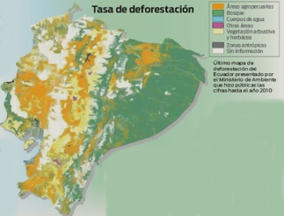
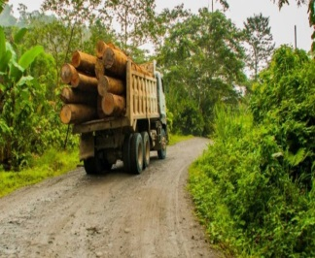
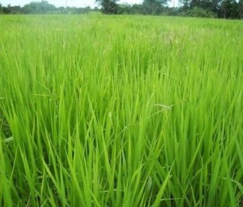
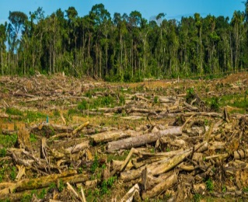
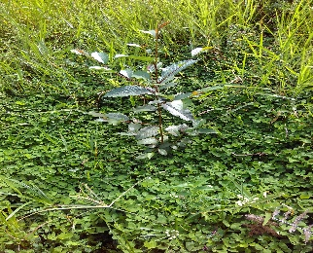
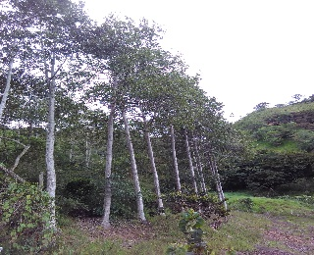
En 1990 la cobertura vegetal natural de Ecuador fue de 15’519.590 ha ( 62 %)
Pasturas o áreas agrícolas
En el cantón Cotacachi se pierden 1301 ha de bosque primario cada año
Alnus nepalensis D.Don
Bosqutes y árboles en linderos
2008 se redujo a 14’123.637 ha ( 57 %)

Slide 4
OBJETIVOS

Slide 5
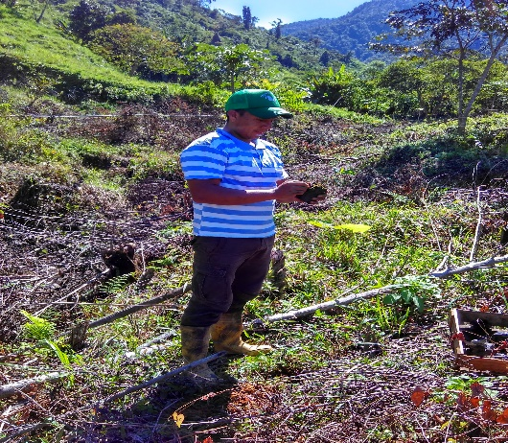
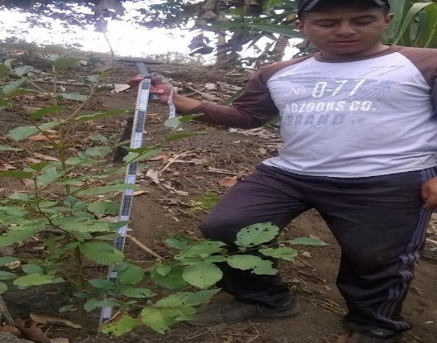
Objetivos
Determinar el crecimiento inicial de aliso (Alnus nepalensis D. Don) en dos prácticas agroforestales, establecidas en la Zona de Intag, Noroccidente del Ecuador.
Determinar la sobrevivencia de la especie en las dos prácticas agroforestales.
Determinar los costos de establecimiento y manejo del primer año en cada una de las prácticas agroforestales.
Analizar el incremento corriente anual y el estado fitosanitario de las prácticas agroforestales.

Slide 6
PREGUNTAS DIRECTRICES

Slide 7
Preguntas directrices
¿La sobrevivencia de Alnus nepalensis se ve influenciada por las prácticas agroforestales?
¿Cuál es el incremento corriente anual de las variables dendrométricas analizadas en las prácticas agroforestales?
¿Las dos prácticas agroforestales tienen el mismo costo de establecimiento?

Slide 8
MATERIALES Y MÉTODOS

Slide 9
Ubicación del sitio
El estudio se realizó en el sector Conralá, parroquia Peñaherrera, cantón Cotacachi, ubicado a 55 km al sur - este del cantón Ibarra provincia de Imbabura . En los predios del señor Eduardo Cevallos.
Altitud:
1600 msnm.
Temperatura media anual:
17,50 ºC.
Precipitación media anual:
1500 mm.
Notes:
El estudio se realizó con la asociación de artesanas Mujer y Ambiente ubicada en la parroquia Plaza Gutiérrez, al occidente del cantón San Miguel de Ibarra, Provincia de Imbabura.

Slide 10
Materiales, equipos e insumos
MATERIALES
Cinta métrica
Flexómetro
Calibrador
Pala hoyadora
Machete
Equipos de escritorio
EQUIPOS
Equipo informático
GPS
Cámara fotográfica
INSUMOS
Plantas
Bocashi

Slide 11
METODOLOGÍA

Slide 12
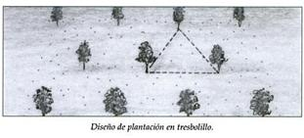
Metodología
n
DISEÑO DE LAS PRÁCTICAS AGROFORESTALES
BOSQUETE
$$n = \frac{Su}{(m x m) x 0,866}$$
Donde:
n= Número de plantas.
Su = Superficie del campo en metros cuadrados.
m x m = Distancia entre plantas.
0,866 = Coeficiente ya calculado.

Slide 13
Metodología
DISEÑO DE LAS PRÁCTICAS AGROFORESTALES
ARBOLES EN LINDERO
n = (l/m) + 1
Donde:
n = Número de plantas.
l = Longitud total a plantar.
m = Distancia entre planta

Slide 14
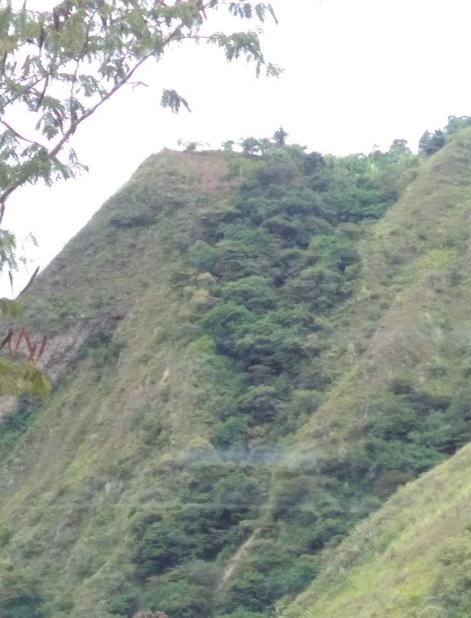
Metodología
Determinar la sobrevivencia de la especie en las dos prácticas agroforestales.
Fuente: Centeno (1993)
$$S \%= \frac{Número de árboles vivos}{Número de arboles plnatados} x 100$$
Categoría | Porcentaje de sobrevivencia
Muy bueno | 80 – 100%
Bueno | 60 – 79%
Regular | 40 – 59%
Malo | < 40%

Slide 15
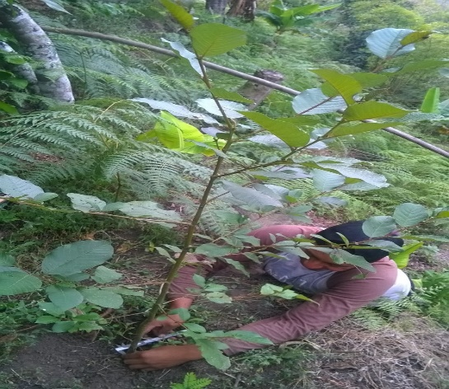
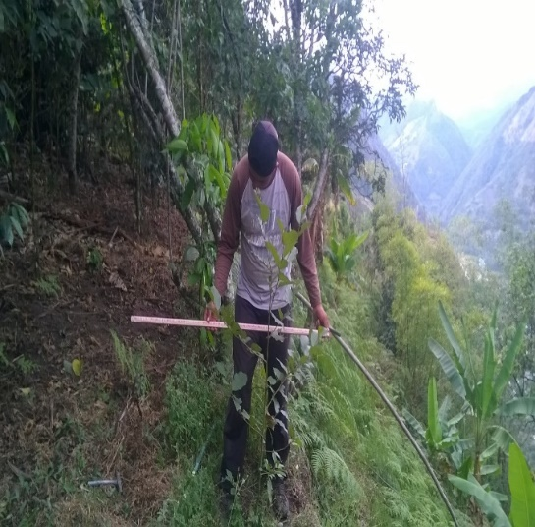
Metodología
Analizar el incremento corriente anual y el estado fitosanitario de las prácticas agroforestales
INCREMENTO CORRIENTE ANUAL (ICA)
ICA= Y_{(t + 1)} – Y_{(t)}
Donde:
ICA= Incremento corriente anual
Y _{(t + 1)} = Segunda dimensión de la variable considerada.
Y_{(t)}= Medición incial de la variable considerada.
DIÁMETRO BASAL
DIÁMETRO DE COPA
ALTURA

Slide 16
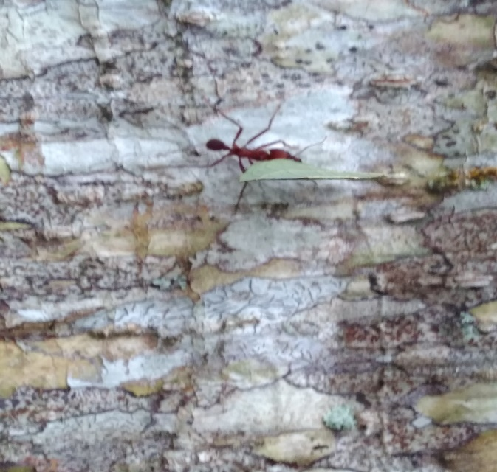
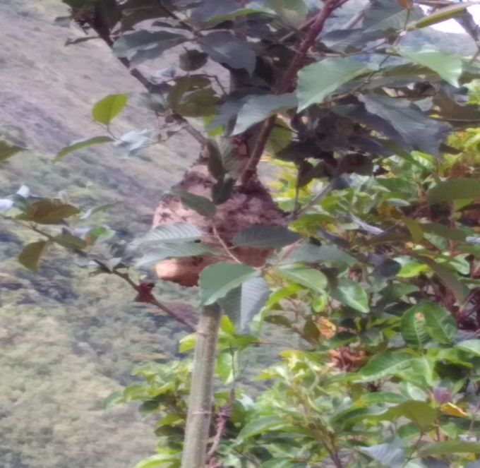
Metodología
Analizar el incremento corriente anual y el estado fitosanitario de las prácticas agroforestales
Fuente: Murillo y Camacho (1997)
N° | Estado fitosanitario | Parámetros
1 | Sano | Plantas sin evidencia de problemas.
2 | Aceptablemente sano | Plantas que presenten problemas fitosanitarios siempre y cuando no superen el 50% del follaje.
3 | Enfermo | Pérdida del eje dominante, pérdida del follaje en más del 50%, pudriciones, caídas de ramas, torcida, bifurcada.
4 | Muerto | Planta ausente o muerta en pie.

Slide 17
Metodología
Determinar los costos de establecimiento y manejo del primer año en cada una de las prácticas agroforestales.
Actividades | Unidad de medida | # Jornales | Costo/Jornal USD | Costo total USD
1.- Preparación del terreno
a. Limpia
b. Señalamiento
c. Hoyado
d. Depreciación de herramientas
Subtotal
2.- Plantación
a. Número de plántulas
b. Transporte
c. Distribución de plántulas
d. Plantación
e. Fertilización
Subtotal
3.- Mantenimiento
j. Coronamiento (3/año)
Subtotal
4.-Asistencia técnica
Subtotal
5.-Imprevistos
Subtotal
TOTAL
D = $\frac{\text{C} \text{−} \text{S}}{\text{n}}$
Donde:
C= Costo inicial
S= Valor de salvamento
n= vida útil

Slide 18
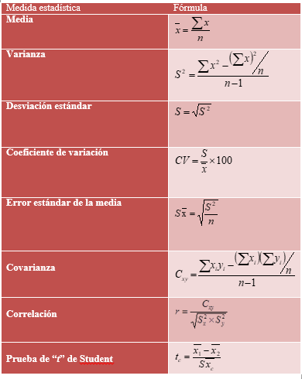
Metodología
Determinar los costos de establecimiento y manejo del primer año en cada una de las prácticas agroforestales.
Fuente: Aguirre & Vizcaíno (2010)

Slide 19
Resultados y Discusión

Slide 20
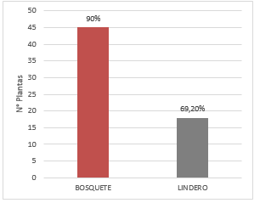
Resultados y Discusión
Sobrevivencia de la especie en las dos prácticas agroforestales

Slide 21
Resultados y Discusión
Sobrevivencia de la especie en las dos prácticas agroforestales
Sobrevivencia de Alnus nepalensis en investigaciones relacionadas
Autor | Sistema | Sobrevivencia | Sitio | Altitud (msnm) | Precipitación (mm/año) | T. Prom (°C)
Imbaquingo y Naranjo | Sistema silvopastoril Alnus nepalensis - Brachiaria decumbens | 100 % | Cuellaje San Joaquín | 1970 | 1797,20 | 17,00
 |  | 85 % | Selva Alegre San Luis | 1654 | 2191,40 | 18,10
 |  | 100 % | Selva Alegre Quininde Talacos | 1734 | 2191,40 | 18,10
El presente estudio | Bosquete | 90 % | Peñaherrera Conrala | 1600 | 1500,00 | 17,50
 | Lindero | 69,20%

Slide 22
Resultados y Discusión
Analizar el incremento corriente anual y el estado fitosanitario de las prácticas agroforestales

Slide 23
Resultados y Discusión
Analizar el incremento corriente anual y el estado fitosanitario de las prácticas agroforestales
IMA de investigaciones relacionadas
Investigador | Práctica | IMA |  |  | Sitio
 |  | H (m) | DB (cm) | DC (m)
España (2016) | Plantación pura | 3,24 | 5,59 | 1,82 | Plaza Gutierrez - La Delicia
Imbaquingo y Naranjo (2010) | Sistema silvopastoril Alnus nepalensis - Brachiaria decumbens | 4,14 | 4,95 | 1,41 | Cuellaje - San Joaquín
 |  | 4,54 | 4,58 | 1,38 | Selva Alegre - San Luis
 |  | 3,14 | 2,87 | 1,55 | Selva Alegre - Quininde Talacos
En este estudio | Bosquete | 1.63 | 2,96 | 1,24 | Peñaherrera - Conralá
 | Lindero | 1,27 | 1,76 | 0,85

Slide 24
Resultados y Discusión
Tendencia de crecimiento

Slide 25
Resultados y Discusión
Tendencia de crecimiento
Práctica | Variables | r | Significancia | 95% | 99%
Lindero | HT VS DB | 0,99 | ** | 0,81 | 0,95
 | DB VS DC | 0,99 | **
 | HT VS DC | 0,99 | **
Bosquete | HT VS DB | 0,99 | **
 | DB VS DC | 0,99 | **
 | HT VS DC | 0,99 | **

Slide 26
Resultados y Discusión
Analizar el incremento corriente anual y el estado fitosanitario de las prácticas agroforestales
Fuente: Murillo y Camacho (1997)
N° | Estado fitosanitario | Parámetros
1 | Sano | Plantas sin evidencia de problemas.
2 | Aceptablemente sano | Plantas que presenten problemas fitosanitarios siempre y cuando no superen el 50% del follaje.
3 | Enfermo | Pérdida del eje dominante, pérdida del follaje en más del 50%, pudriciones, caídas de ramas, torcida, bifurcada.
4 | Muerto | Planta ausente o muerta en pie.

Slide 27
Resultados y Discusión
Determinar los costos de establecimiento y manejo del primer año en cada una de las prácticas agroforestales
Actividades | Unidad de medida | # Jornales | Costo/Jornal USD | Costo total USD
1.- Preparación del terreno
a. Limpia | Jornal | 1,00 | 17,33 | 17,33
b. Señalamiento | Jornal | 1,00 | 17,33 | 17,33
c. Hoyado | Jornal | 1,00 | 17,33 | 17,33
d. Depreciación de herramientas |  |  |  | 17,50
Subtotal |  | 3,00 |  | 69,49
2.- Plantación
a. Número de plántulas | 50 plantas |  | 0,20 | 10
b. Transporte | 30 km |  | 1,00 | 30
c. Distribución de plántulas | Jornal | 0,10 | 17,33 | 1,73
d. Plantación | jornal | 1,00 | 17,33 | 17,3
e. Fertilización | 0,5 qq |  | 20,00 | 10,00
Subtotal |  | 1,1 |  | 69,06
3.- Mantenimiento
j. Coronamiento (3/año) | Jornal | 1,00 | 17,33 | 17,33
Subtotal |  | 1,00 |  | 17,33
4.-Asistencia técnica | 8,00% |  |  | 12,46
Subtotal |  |  |  | 12,46
5.-Imprevistos | 5,00% |  |  | 8,41
Subtotal |  |  |  | 8,41
TOTAL |  | 5,10 |  | 176,75
Costo de establecimiento y manejo del primer año en bosquete, sistema tres bollilo

Slide 28
Resultados y Discusión
Determinar los costos de establecimiento y manejo del primer año en cada una de las prácticas agroforestales
Actividades | Unidad de medida | # Jornales | Costo/Jornal USD | Costo total USD
1.- Preparación del terreno
a. Limpia | Jornal | 0,50 | 17,33 | 8,67
b. Señalamiento | Jornal | 0,50 | 17,33 | 8,67
c. Hoyado | Jornal | 0,50 | 17,33 | 8,67
d. Depreciación de herramientas |  |  |  | 17,50
Subtotal |  | 1,50 |  | 43,51
2.- Plantación
a. Número de plántulas | 26 PLANTAS |  | 0,20 | 5,20
b. Transporte | 30 km |  | 1,00 | 30,00
c. Distribución de plántulas | Jornal | 0,10 | 17,33 | 1,73
d. Plantación | Jornal | 0,50 | 17,33 | 8,67
e. Fertilización | 0,25 qq |  |  | 5,00
Subtotal |  | 0,60 |  | 50,60
3.- Mantenimiento
a. Coronamiento (3/año) | Jornal | 1,00 | 17,33 | 17,33
Subtotal |  | 1,00 |  | 17,33
4.-Asistencia técnica | 8,00% |  |  | 8,90
Subtotal |  |  |  | 8,90
5.-Imprevistos | 5,00% |  |  | 6,00
Subtotal |  |  |  | 6,00
TOTAL |  | 3,10 |  | 126,34
Costo de establecimiento y manejo del primer año en lindero

Slide 29
Resultados y Discusión
Determinar los costos de establecimiento y manejo del primer año en cada una de las prácticas agroforestales
Actividades | Unidad de medida | # Jornales | Costo/Jornal USD | Costo total USD
1.- Preparación del terreno
a. Limpia | Jornal | 3,00 | 17,33 | 51,99
b. Señalamiento | Jornal | 3,00 | 17,33 | 51,99
c. Hoyado | Jornal | 3,00 | 17,33 | 51,99
d. Depreciación de herramientas |  |  | 17,50 | 17,50
Subtotal |  | 9,00 |  | 173,47
2.- Plantación
a. Número de plántulas | 721 |  | 0,20 | 144,2
b. Transporte | 30 km |  | 1,00 | 30,00
c. Distribución de plántulas | Jornal | 1,00 | 17,33 | 17,33
d. Plantación | jornal | 3,00 | 17,33 | 52,00
e. Fertilización | 7,5 qq |  |  | 150,00
Subtotal |  | 4,00 |  | 393,52
3.- Mantenimiento
a. Coronamiento | Jornal | 3,00 | 17,33 | 51,99
Subtotal |  | 3,00 |  | 51,99
4.-Asistencia técnica | 8,00% |  |  | 49,50
Subtotal |  |  |  | 49,50
5.-Imprevistos | 5,00% |  |  | 33,42
Subtotal |  |  |  | 33,42
TOTAL |  | 16,00 |  | 701,92
Costo de establecimiento y manejo del primer año de una ha en bosquete, sistema tres bolillo

Slide 30
Resultados y Discusión
Determinar los costos de establecimiento y manejo del primer año en cada una de las prácticas agroforestales
Actividades | Unidad de medida | # Jornales | Costo/Jornal USD | Costo total USD
1.- Preparación del terreno
a. Limpia | Jornal | 2,00 | 17,33 | 34,66
b. Señalamiento | Jornal | 2,00 | 17,33 | 34,66
c. Hoyado | Jornal | 2,00 | 17,33 | 34,66
d. Depreciación de herramientas |  |  | 17,50 | 17,50
Subtotal |  | 6,00 |  | 121,48
2.- Plantación
a. Número de plántulas | 101 |  | 0,20 | 20,20
b. Transporte | 30 km |  | 1,00 | 30,00
c. Distribución de plántulas | Jornal | 1,00 | 17,33 | 17,33
d. Plantación | jornal | 1,00 | 17,33 | 17,3
e. Fertilización | 2 qq |  |  | 40,00
Subtotal |  | 2,00 |  | 124,86
3.- Mantenimiento
a. Coronamiento | Jornal | 1,00 | 17,33 | 17,33
Subtotal |  | 1,00 |  | 17,33
4.-Asistencia técnica | 8,00% |  |  | 21,10
Subtotal |  |  |  | 21,10
5.-Imprevistos | 5,00% |  |  | 14,24
Subtotal |  |  |  | 14,24
TOTAL |  | 9,00 |  | 299,00
Costo de establecimiento y manejo del primer año de una ha en árboles en lindero

Slide 31
Resultados y Discusión
Determinar los costos de establecimiento y manejo del primer año en cada una de las prácticas agroforestales
Investigador | Densidad | Valor USD
Imbaquingo y Naranjo (2010) | 57 | 947,60
MAGAP (2014) | 625 | 710,00
En el presente estudio | 625 (bosquete) | 701,92
 | 100 (lindero) | 299,00

Slide 32
Conclusiones

Slide 33
Conclusiones
La sobrevivencia de Alnus nepalesis D. Don en la práctica bosquete fue de 90 % mientras que en la práctica lindero fue de 69,20%.
El incremento corriente anual para las variables evaluadas fueron: para altura: 1,63 m - 1,27 m, diámetro basal: 2,96 cm - 1,76 cm, diámetro de copa: 1,24 m - 0,85 m en las prácticas de bosquete y lindero respectivamente.

Slide 34
Conclusiones
El las prácticas de bosquete y lindero no se registró presencia de plagas y enfermedades durante la investigación
Los costos de establecimiento y manejo del primer años para bosquete fue de $ 176,75 dólares americanos en 700 m², y lindero de $ 126,34 dólares americanos, en 100 metros lineales.

Slide 35
Recomendaciones

Slide 36
Recomendaciones
Difundir los resultados de la presente investigación a instituciones públicas y privadas para que fomenten plantaciones comerciales con dicha especie.
Se propone realizar este tipo de investigaciones en áreas más extensas, como una hectárea, para evitar extrapolar costos
Seguir con investigaciones de la especie para dar seguimiento de su comportamiento en los posteriores años.

Slide 37
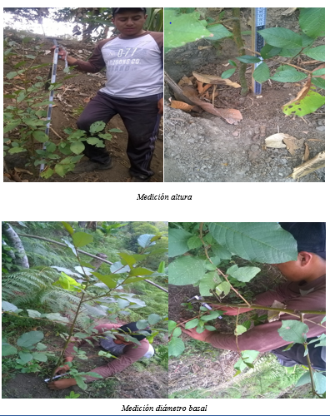

Slide 38
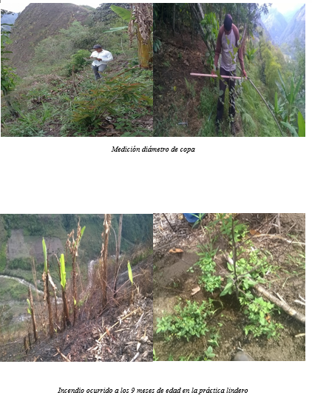

Slide 39
GRACIAS

